Slide 1
Органический мир Владимирской области
Подготовила учитель географии МОУ «Боголюбовская СОШ» Агеева А. А.

Slide 2
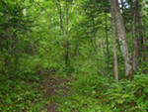

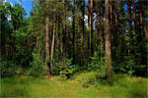
Немного истории
До 10 века территория области была покрыта густыми дремучими, в основном сосновыми лесами. Еловые, елово-широколиственные леса и дубравы занимали наибольшие площади. В настоящее время их практически не стало из-за деятельности человека.

Slide 3
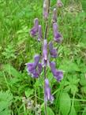
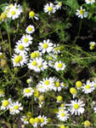
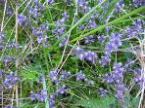
Растительный мир
В настоящее время флора области насчитывает более 1100 видов сосудистых растений (102 семейства). Чаще всего встречаются растения семейств сложноцветные, осоковые, розоцветные, бобовые и крестоцветные.

Slide 4
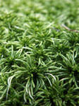
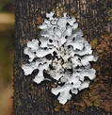
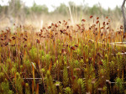
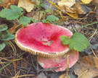
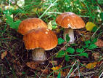
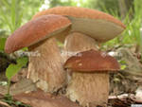
Растительный мир
Разнообразен видовой состав мхов, лишайников, грибов и водорослей области, велика их роль в формировании растительного покрова.

Slide 5
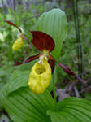
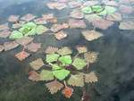
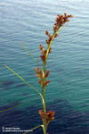
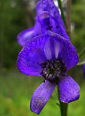
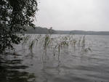
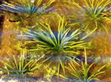
Охраняемые растения области
Ряд растений Владимирской области занесен в Красную книгу, а некоторые подлежат охране на областной уровне. Краснокнижные растения: башмачок настоящий, рогульник плавающий, борец Флерова, меч трава обыкновенная, полушник щетинистый, полушник озерный.

Slide 6
Животный мир
В настоящее время в области обитает более 50 видов млекопитающих, более 200 видов птиц гнездятся, зимуют и бывают пролетом, в реках и озерах обитает около 40 видов рыб. В области водятся пресмыкающиеся, земноводные и беспозвоночные.

Slide 7
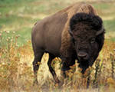
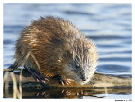
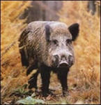
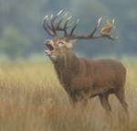
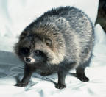
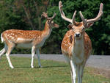
Акклиматизированные животные
В области ведется работа по акклиматизации различных видов животных из других регионов. Например: ондатра, зубр, благородный олень, кабан, пятнистый олень, енотовидная собака.

Slide 8
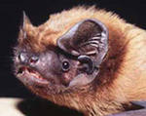
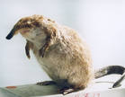
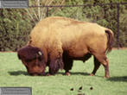
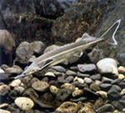
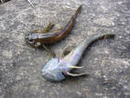
Охраняемые животные области
В Красную книгу России занесен 31 вид животных, обитающих на территории области, а ряд других охраняется на областном уровне. Краснокнижные млекопитающие и рыбы: гигантская вечерница, выхухоль, зубр, шип, подкаменщик обыкновенный.

Slide 9
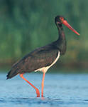
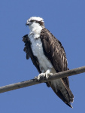
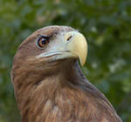
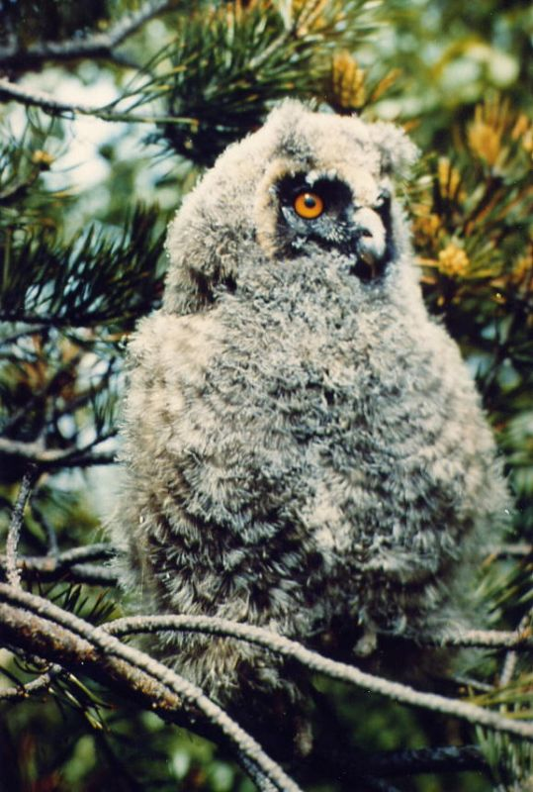

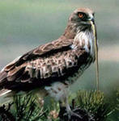
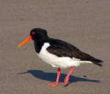
Охраняемые животные области
Краснокнижные: птицы: аист черный, скопа, орлан-белохвост, змееяд, подорлик большой, кулик-сорока, филин.

Slide 10
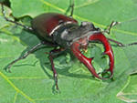
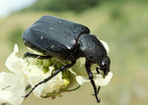
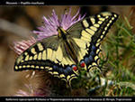
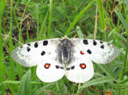
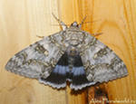
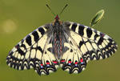
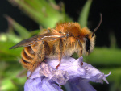
Охраняемые животные области
Краснокнижные беспозвоночные: жук-олень, восковик-отшельник, махаон, апполон, ленточница голубая, подалирий, поликсена, шмель моховой.

